Slide 1
GANGLIONEUROMA GIGANTE MEDIASTÍNICO POSTERIOR:
EL PAPEL DE LA CIRUGÍA ROBÓTICA
Sara Monge Blanco. MIR Cirugía Torácica
Unidad Médico-Quirúrgica de Enfermedades Respiratorias (UMQER)
Servicio de Cirugía Torácica. Hospital Universitario Virgen del Rocío
Sevilla, 16 de marzo de 2024

Slide 2
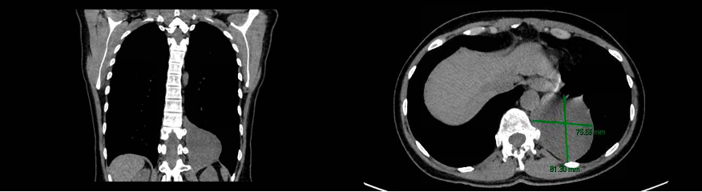
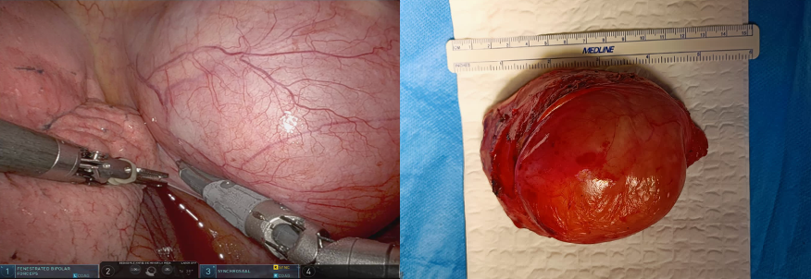
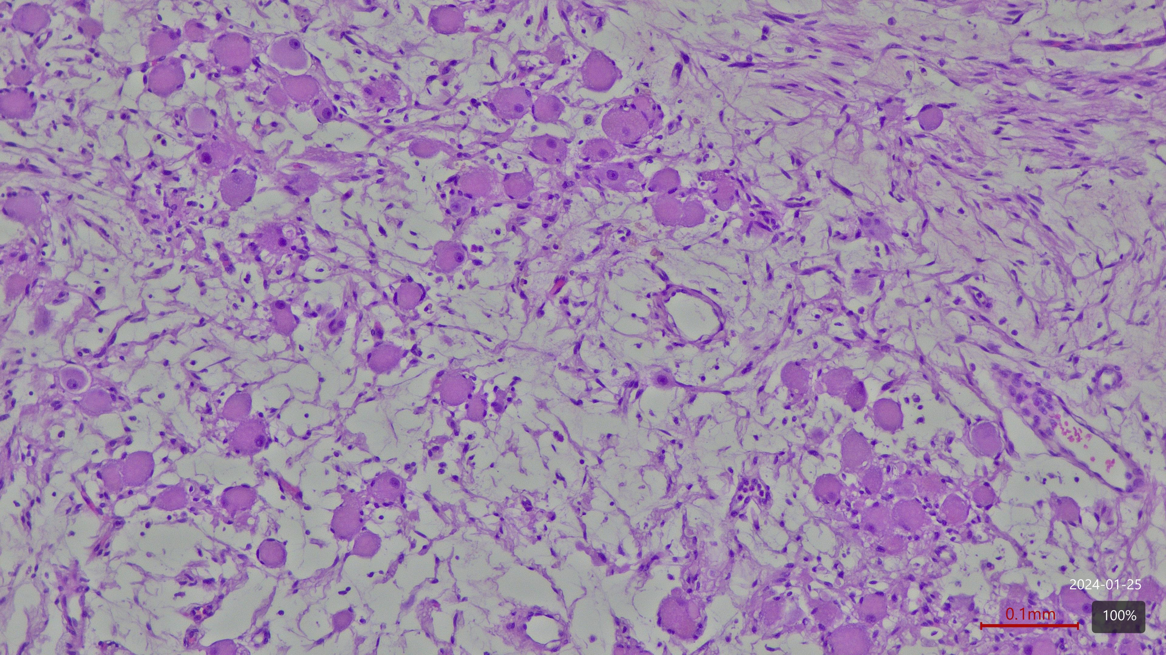
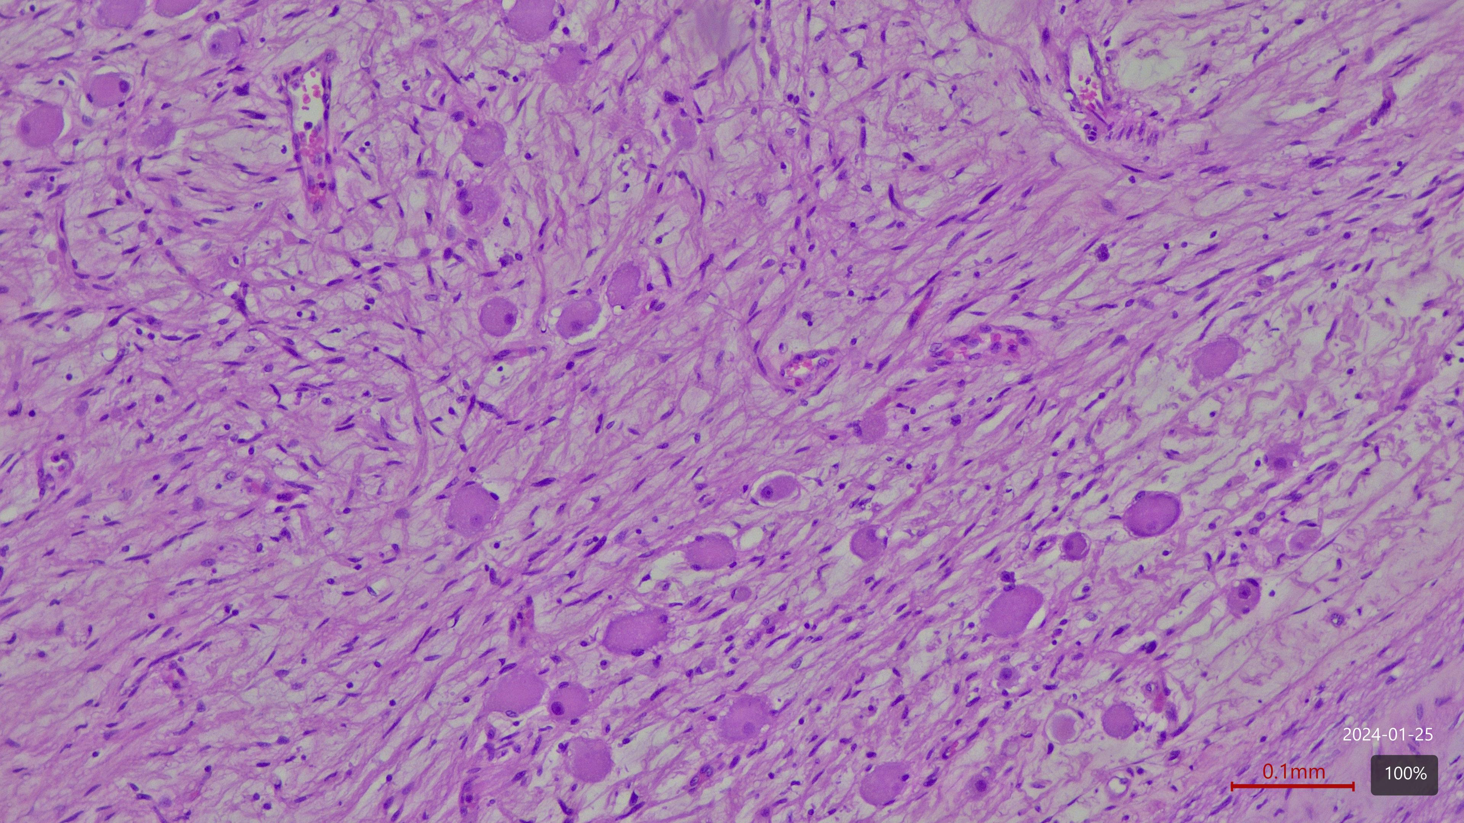
Mujer, 59 años
Tos seca y dolor pleurítico hemitórax izquierdo
TAC torácico
  Masa mediastínica posterior
RATS con tres puertos
Tumoración sólida en mediastino posterior sobre aorta descendente sin invasión de estructuras vecinas
Formación nodular mixoide pseudoencapsulada de 225g y 10x8x5cm → Ganglioneuroma
Constituyen el 80% de los tumores en mediastino posterior
Dependen de la vaina nerviosa
  Ganglioneuroma
  Schwanoma
  Neuroblastoma
Asintomáticos
Tamaño
  Síntomas compresivos
Catecolaminas
  Rubor, hipertensión
RM
  invasión medular o esofágica
Tratamiento: Resección quirúrgica
  Toracotomía posterolateral
  VATS/RATS: mayor precisión en disección y resección
Adyuvancia
  Histopatología

